Slide 1
Finanční a pojistná matematika
Téma 4:
Smíšené úročení
Spojité úročení

Slide 2
Smíšené úročení
Kombinace složeného a jednoduchého úročení.
Smíšené úročení se používá při uložení kapitálu na dobu, kterou nelze vyjádřit jako celý počet úrokových období.
Jde o kombinaci jednoduchého a složeného úročení, protože během jednoho úrokového období je pro vkladatele výhodnější jednoduché úročení a při uložení na více období zase složené úročení.
V praxi se běžně stává, že kapitál je úročen po neúplný počet úrokovacích období.
V takovém případě pro celý ukončený počet úrokovacích období použijeme složené úročení, pro poslední, neúplné, úrokovací období použijeme jednoduché úročení.
Například kapitál máme uložen po dobu 5 let a 3 měsíce, úroky jsou připisovány ročně, takže po dobu 5 let úročíme pomocí složeného úročení a po dobu 3 měsíců pomocí jednoduchého úročení.

Slide 3
Smíšené úročení polhůtní
Vzorec:
$$C_{n}=C_{0}∗{\left(1+\frac{i∗\left(1−d\right)}{m}\right)}^{n}∗\left(1+i∗\left(1−d\right)∗l\right)$$
C_{n} – budoucí hodnota kapitálu, splatná částka
C₀ – současná hodnota kapitálu, jistina
i – úroková sazba
d – srážková daň z úroků
n – počet celých úrokových období, po které byl kapitál uložen
m – frekvence úročení
l – zbytková doba uložení

Slide 4
Příklad
Kolik korun budeme mít na účtu u banky za 3 roky a 2 měsíce, jestliže jsme nyní na účet vložili 55 000 Kč a banka úročí vklad při úrokové sazbě 2,1 % p.a.? Úroky jsou připisovány ročně.

Slide 5
Příklad
Na terminovaný vklad jsem uložili 120 000 Kč. Kolik korun budeme mít na účtu za 4 roky a 8 měsíců při úrokové sazbě 1,5 % p.a.? Úroky jsou připisovány každé pololetí.

Slide 6
Příklad
Kolik Kč budeme mít na účtu za 2 roky a 8 měsíců, jestliže jsme na účet dnes vložili 23 000 Kč? Úroková sazba je 1,6 % p.a. se čtvrtletním úročením.

Slide 7
Příklad
Kolik korun musíme dnes uložit na účet, abychom za 3 roky a 3 měsíce měli k dispozici 22 000 Kč? Banka úročí při úrokové sazbě 1,8 % p.a.

Slide 8
Spojité úročení – úroková intenzita
$$C_{n}=C_{0}∗e^{i∗n}$$
$C_{n}$ - budoucí hodnota kapitálu, splatná částka
$C_{0}$ - současná hodnota kapitálu, jistina
i – roční úroková sazba (sazba p.a.)
n – doba uložení kapitálu v letech
Efektivní roční úroková míra pro spojité úročení:
$i_{e}=e^{i}−1$

Slide 9
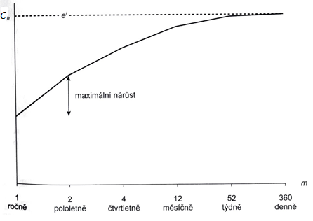
Spojité úročení
Čím častěji se připisují úroky, tím je to pro vkladatele výhodnější (protože se mu počítají úroky z úroků).
Nárůst splatné částky má však svou hranici – graf závislosti budoucí hodnoty kapitálu za jeden rok na počtu úrokových období během jednoho ruky vypadá následovně:

Slide 10
Příklad
Na jakou částku se zúročí vklad 170 000 Kč za 3 roky a 6 měsíců při spojitém úročení s úrokovou sazbou 2 % p.a.?

Slide 11
Příklad
Jakou částku jsme uložili na spořící účet, jestliže za 2 roky jsme vybrali 35 000 Kč? Banka používá úrokovou sazbu 1,1 % p.a. se spojitým úročením.

